Slide 4
Agenda
1
Anstehender Agendapunkt
2
Agendapunkt
3
Agendapunkt
4
Agendapunkt
5
Agendapunkt
6
Agendapunkt
7
Agendapunkt

Slide 7
Erste Ebene
  Zweite Ebene
    Dritte Ebene

Slide 10
Erste Ebene
  Zweite Ebene
    Dritte Ebene

Slide 14







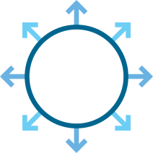




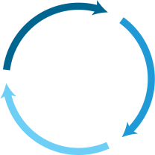










Piktogramme
Welt
Eigener Fonds 100% nachhaltig
Euro
Kleine Beiträge
Glasbruch
Einbruch/Diebstahl
Lenker
Neuwertentschädigung
Kurvendiagramm
Kontinuierliche Erträge
Euroschein
Große Beiträge
Blatt
Umweltschutz/Soziales
Erweiterungskreis
Erweiterung Versicherung
Lupe
100% Transparenz
Balkendiagramm
Kontinuierliches Sparen
Pflaster
Personenschäden
Funksignal
Neuwertentschädigung Media
Kreislauf
Ganzheitlicher Ansatz
Zweibalkendiagramm
Mehr Leistung
Schlüssel
̈Schlüsselverlust
Eurozeichen
Währung
Sonne
Nachhaltige Anlagen
Flamme
Feuerschaden
Kamera
Sachschäden
Skala
Risikoindikator
Zeit
Lebenslange Auszahlung
Gewitter
Blitzschlag
Bett
Schäden im Ehrenamt

